Slide 1
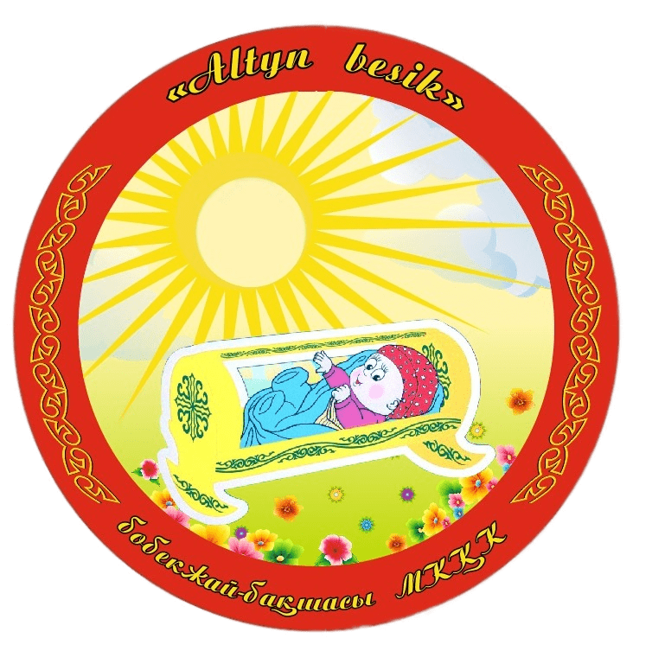
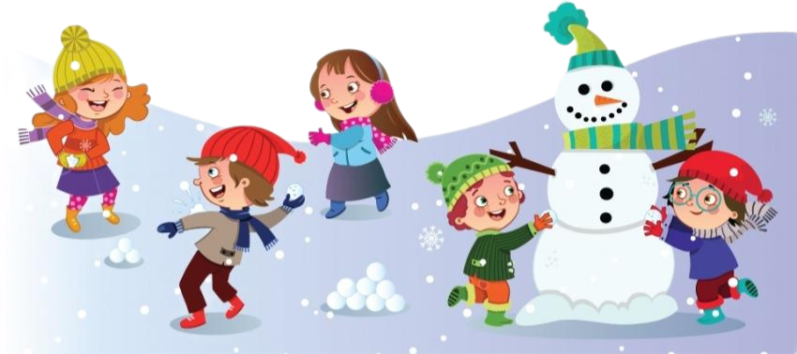
Словарный минимум
по изучению казахского языка и внедрение проекта «Тілге бойлау»
для детей средней,старшей и предшкольных групп, родителей и педагогов
Тема: «Қыс»

Slide 2
Қыс-Зима

Slide 3
Қыс айлары:Желтоқсан,қаңтар,ақпан
Зимние месяца: Декабрь,январь,февраль

Slide 4
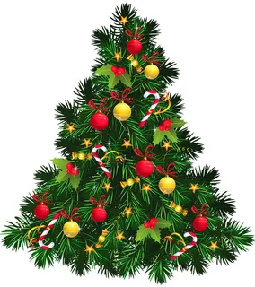
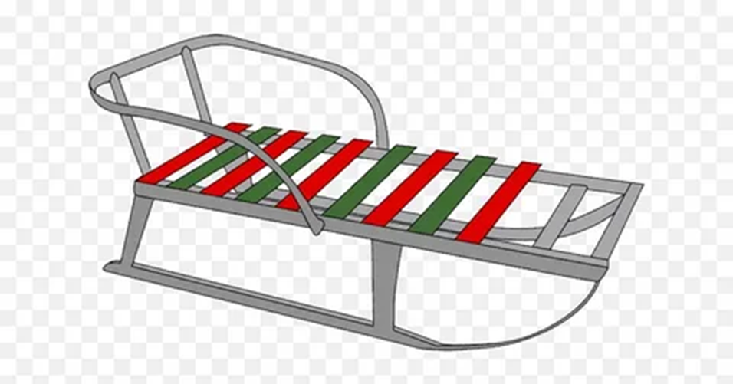
Шырша-Ёлка

Slide 5
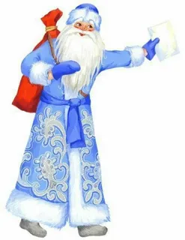
Аяз ата-Дед мороз

Slide 6
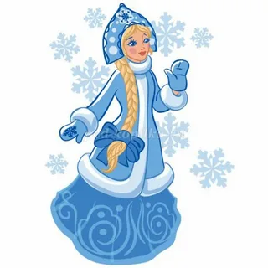
Ақшақар-Снегурочка
Шана-Санки

Slide 7
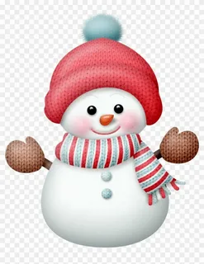
Аққала-Снеговик

Slide 8
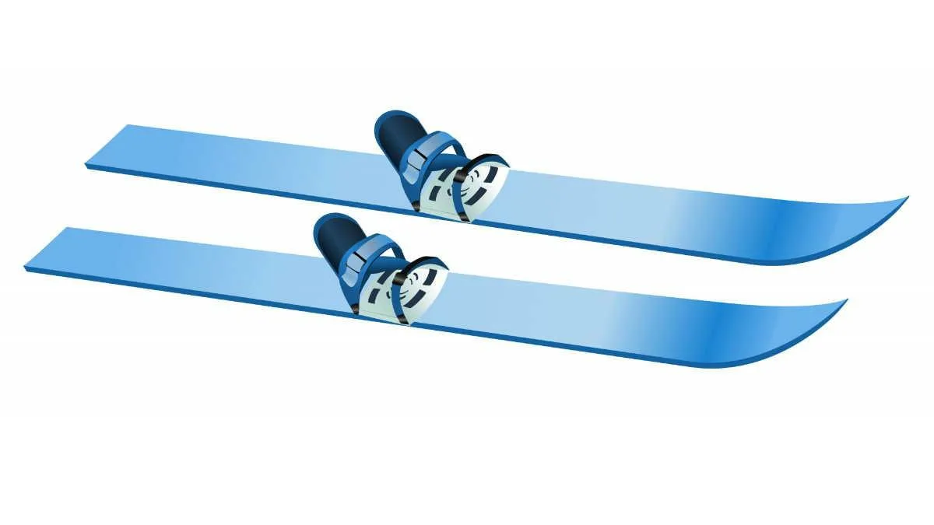
Шаңғы-Лыжи

Slide 9
Шана-Санки

Slide 10
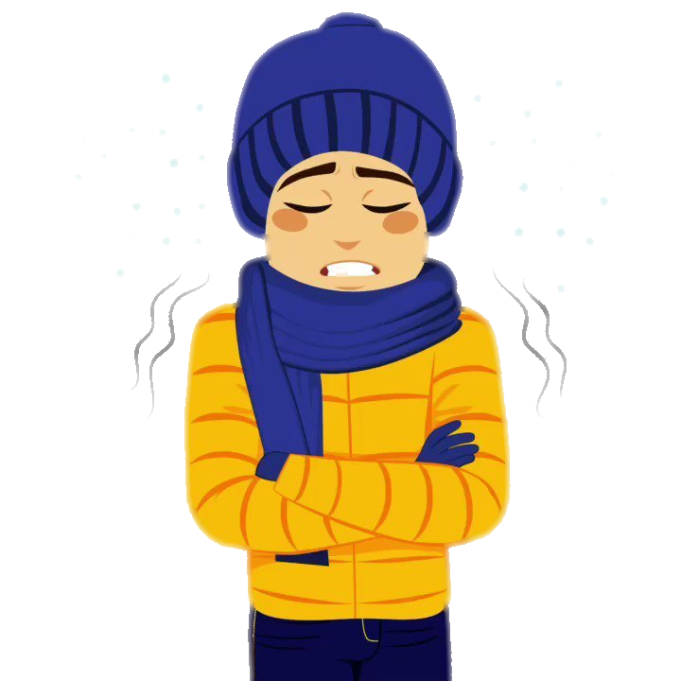
Суық-Холодно

